Slide 1
Модули

Slide 2

Модуль
Самая высокая в иерархии единица организации программы, которая упаковывает код и данные для многократного использования и предоставляет изолированные пространства имён. После подключения стороннего модуля становятся доступны его функции и глобальные переменные. Один модуль обычно соответствует одному файлу .py.

Slide 3
Роли модульной архитектуры
повторное использование кода
разделение на пространства имён
создание единой точки доступа к функциональности

Slide 4
Синтаксис
import numpy #подключение всего модуля в переменную numpy
import numpy as np #подключение модуля в переменную np
from numpy import array #подключение объекта из модуля в переменную array
from numpy import array as ar #подключение объекта из модуля в переменную ar
from numpy import * #подключение копий всех глобальных объектов из numpy

Slide 5
Импортирование
Поиск файла модуля
Компиляция (при необходимости)
Выполнение кода модуля, для создания его объектов

Slide 6
Поиск модуля
Директория программы
Директории PYTHONPATH
Директории стандартных библиотек
Содержимое любых файлов .pth
Директория Lib\site-packages

Slide 7

Модуль расчёта времени выполнения

Slide 8
ДЗ: калькулятор 2: судный день

Slide 9
Web – базовые инструменты

Slide 10
HTML - Hyper Text Markup Language
Тэг – синтаксическая единица html.
<h1>Tag</h1>
Тэги могут иметь атрибуты.
<a href="/tags/">Tags</a>

Slide 11
Базовая структура страницы html
<!DOCTYPE html>
<html>
<head>
<title>Simple page</title>
</head>
<body>
<p>A very primitive web page</p>
</body>
</html>

Slide 12
Тэги для работы с текстом
Вывод – p, h1-h6
Форматирование – b, strong, i, strike, u

Slide 13
Списки
<ul>
<li>one</li>
<li>two</li>
</ul>
<ol>
<li>banana</li>
<li>apple</li>
</ol>

Slide 14
Ссылки
<a href="http://www.w3schools.com">
W3C School
</a>

Slide 15
Изображения
<img src="photo_2020-04-30_14-01-37.jpg" width="960" height="1280"
alt="Cat in a bag"/>

Slide 16
Таблицы
<table>
<tr>
<td>Row 1, cell 1</td>
<td>Row 1, cell 2</td>
<td>Row 1, cell 3</td>
</tr>
<tr>
<td>Row 2, cell 1</td>
<td>Row 2, cell 2</td>
<td>Row 2, cell 3</td>
</tr>
</table>

Slide 17
Формы – наборы тэгов, используемые для получения данных от пользователя
<form action="processForm()" method="post">
<p>Name:</p>
<p><input type="text" name="name" value="Your name"></p>
<p>Comments: </p>
<p><textarea name="comments" rows="5" cols="20">Your comments</textarea></p>
<p>Are you:</p>
<p><input type="radio" name="areyou" value="male"> Male</p>
<p><input type="radio" name="areyou" value="female"> Female</p>
<p><input type="submit"></p>
</form>

Slide 18
CSS - Cascading Style Sheets
Прямо в тэге:
<p style="color: red"></p>
В тэге head html документа:
<html>
<head>
<style>
p { color: red; }
a { color: blue; }
</style>
</head>
</html>
Во внешнем файле:
<html>
<head>
<link rel="stylesheet" href="style.css">
</head>
</html>

Slide 19
Синтаксис
body {
width: 15%;
height: 100px;
}
h1 {
font-size: 2em;
color: blue;
background-color: red;
}

Slide 20
Цвет
red
rgb(255,0,0)
rgb(100%,0%,0%)
#ff0000
#f00

Slide 21
Текст
font-family: arial, helvetica, serif;
font-size: 16px;
font-weight: bold;
font-style: italic;
text-decoration: underline;
text-transform: capitalize;
text-align: center;

Slide 22
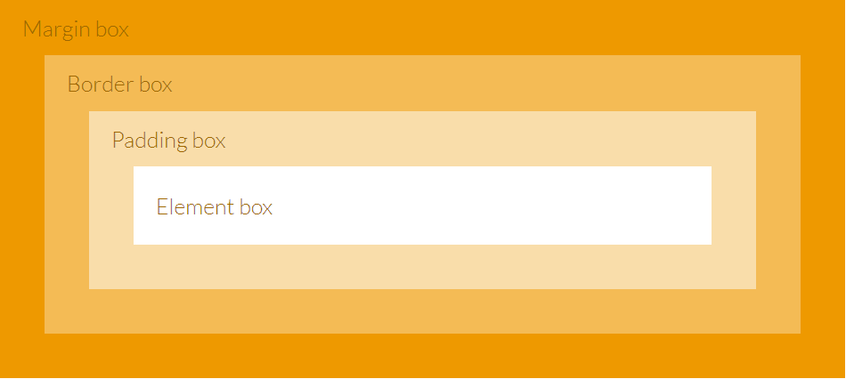
Границы элементов

Slide 23
Границы
margin: 15px;
padding-left: 3%;
border-style: solid;
border-width: 5px;
border-color: red;

Slide 24
Блочная разметка страницы

Slide 25
JavaScript – язык программирования, который делает web страницы интерактивными
Программы, написанные на js, называют скриптами (scripts)
Скрипты не требуют компиляции/интерпретации
js не имеет никакого отношения к Java

Slide 26
Возможности js в браузере
Изменение разметки и стилей на странице
Реакция на действия пользователя – клики по элементам, нажатие клавиш и т. д.
Передача и принятие данных по сети (AJAX)
Вывод сообщений для пользователя
Хранение данных на строне клиента
Чтение файлов, запуск программ
Разделение состояния между табами/окнами
Безопасная коммуникация с «чужими» сайтами/доменами

Slide 27
Консоль разработчика

Slide 28
Базовый синтаксис
var x = 5; //присваивание, “old” way
let x = 5; const y = 10; //присваивание, “new” way
[1,2,3,”test”]; //создание массива
{test: 5}; //создание объекта
3+5; 12.3/4.1; //мат операции
5 == ‘5’; //проверка на равенство значения
5 === ‘5’; //проверка на равенство значения и типа
val1 && val2 || !val3; //логические операции

Slide 29
Типы данных
Number – включает int и float
String – для строковых литералов используются как двойные(“), так и обычные(‘) ковычки
Boolean – true/false
null – специальное значение, представляющее «ничего»
undefined – специальное значение
Object – сложный тип для хранения динамических объектов

Slide 30
Простейшее взаимодействие с пользователем
alert(“Please wait for your turn”)
result = prompt("What is your name", "John");
result = confirm("Are you sure?");

Slide 31
Оператор if
if (year < 2020) {
alert( 'Too early...' );
}
else if (year > 2020) {
alert( 'Too late' );
}
else {
alert( 'Exactly!' );
}

Slide 32
Циклы while и for
let i = 3;
while (i) {
alert( i );
i--;
}
let i = 0;
do {
alert( i );
i++;
}
while (i < 3);
for (let i = 0; i < 3; i++) { // shows 0, then 1, then 2
alert(i);
}

Slide 33
Оператор switch
let a = 2 + 2;
switch (a) {
case 3:
alert( 'Too small' );
break;
case 4:
alert( 'Exactly!' );
break;
case 5:
alert( 'Too large' );
break;
default:
alert( "I don't know such values" );
}

Slide 34
Функции
function sum(a, b) {
return a + b;
}
let result = sum(1, 2);
alert( result );
let sum = (a, b) => a + b;
alert(sum(3,4))

Slide 35

HTML DOM(Document Object Model)

Slide 36
Поиск элементов DOM
document.getElementById(id)
document.getElementsByTagName(name)
document.getElementsByClassName(name)
document.body
document.head
document.links
document.title

Slide 37
Изменение элементов DOM
element.innerHTML = “new html content”
element.attribute = “new value”
element.style.property = “new style”
element.setAttribute(attribute, value)

Slide 38
Поиск и изменение элементов

Slide 39
Подключение скрипта на страницу
<script>
alert( 'Hello, world!’ );
</script>
<script src="js/script1.js"></script>

Slide 40
Динамика: события курсора
<h1 onmouseover="this.style.color ='red'" onmouseout="this.style.color ='blue'">I’m blue!</h1>
<h1 onclick=“alert(‘Thank you’)”>Click me!</h1>
<h1 onclick="clickHandler(this)">Click me!</h1>

Slide 41
События курсора

